Slide 1
Инновационная деятельность как условие реализации профессионального стандарта педагога
Подготовила Шанина Г. В.
МБОУ СОШ с. Красное
2015 г.

Slide 2
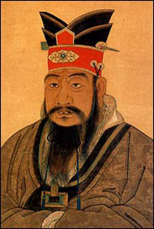
Тот,
кто, обращаясь к старому, способен открывать новое -
достоин быть учителем.
Конфуций

Slide 3
Что такое критическое мышление?
Это умение человека реально оценить происходящие вокруг него события, определить свое «я» в нем. Далеко не каждый взрослый может это делать, поэтому уже с детства необходимо развивать самостоятельное мышление, которое носит индивидуальный характер.
Уровнем развития критического мышления является не объем полученной информации, а умение применять ее в жизни. Следовательно, перед учителем стоит важная задача по формированию у учащихся критического мышления.

Slide 4
Роль учителя
Направляет усилия учеников в нужное русло.
Сталкивает различные суждения.
Создает условия, побуждающие к принятию самостоятельных решений.
Дает учащимся возможность самостоятельно сделать вывод.
Подготавливает новые познавательные ситуации внутри уже существующих.

Slide 5
В ТРКМ используются следующие приемы:
Верные и неверные высказывания
Игра «Верите ли вы?»
Дерево предсказаний
Корзина идей
Кластер
Инсерт
Таблица ЗХУ
Фишбоун
Синквейн и др.

Slide 6
Технология развития критического мышления
Стадия (фаза) | Деятельность учителя | Деятельность учащихся | Возможные приемы и методы
Стадия вызова | Вызов уже имеющихся знаний; задаю вопросы, на которые хочу получить ответ. Информация, полученная на первой стадии, выслушивается, записывается, обсуждается, работа ведется индивидуально – парами – группами. | – Вспоминают и анализируют имеющиеся знания по данной теме;– систематизируют информацию до ее изучения; – задают вопросы, на которые хотят получить ответы; – строят предположения о содержании текста, исходя из заголовка, выделенных слов и т.д.; – публично демонстрируют свои знания с помощью устной и письменной речи. | 1. Составление списка известной информации по вопросу. 2. Рассказ-активизация по ключевым словам. 3. Систематизация материала (графическая): кластеры, таблицы. 4. Верные и неверные утверждения; перепутанные логические цепочки и т.д.

Slide 7
Технология развития критического мышления
Стадия (фаза) | Деятельность учителя | Деятельность учащихся | Возможные приемы и методы
Стадия осмысления | Сохраняю интерес к теме при непосредственной работе с новой информацией. Непосредственный контакт с новой информацией (текст, фильм, лекция, материал параграфа), работа ведется индивидуально – парами – группами. | – Читают или слушают текст, используя предложенные мной активные методы чтения; – делают пометки на полях или ведут записи по мере осмысления новой информации. | 1. Методы активного чтения:-Маркировка с использованием значков «v», «+», «-», «?» (по мере чтения ставятся на полях справа). 2. Ведение различных записей типа двойных дневников, бортовых журналов. 3. Поиск ответов на поставленные в первой части урока вопросы.

Slide 8
Технология развития критического мышления
Стадия (фаза) | Деятельность учителя | Деятельность учащихся | Возможные приемы и методы
Стадия рефлексии | Возвращаю учащихся к первоначальным предположениям, установление причинно– следственных связей между блоками информации; Творческая переработка, анализ, интерпретация изученной информации, работа ведется индивидуально – в парах – группах | – Соотносят новую информацию со «старой», используя знания, полученные на стадии осмысления;– классифицируют и систематизируют, рождение новых целевых установок для дальнейшей самостоятельной работы; – своими словами выражают новые идеи и мысли; – обмениваются мнениями друг с другом, аргументируя свою точку зрения; – анализируют собственные мыслительные операции и чувства; – самооценка и самоопределение. | -соотносит «новую» информацию со «старой»; используя задания, полученные на стадии осмысления; обобщает полученную информацию.

Slide 9
Таблица ЗХУ (на всех стадиях)
Знаю | Хочу узнать | Узнал
рассказ | Как в разных литературных жанрах раскрывается тема «Зима»? Отношение авторов к зиме. | Тема «зима» волнует многих писателей и поэтов. Каждый по-своему описывает зиму. Для изображения зимы используются различные выразительные средства: (эпитет, сравнение, метафора, олицетворение). Авторы испытывают разные чувства по отношению к зиме: восхищение, радость, грусть, тоску, удивление.
сказка
стихотворение
загадка
Notes:
таблица ЗХУ (Знаю - Хочу узнать - Узнал).
Её цель - развить мыслительные способности учащихся, выработка ими собственной позиции по изучаемой теме.
Дети с помощью этой таблицы собирают воедино имеющиеся у них знания по данной теме, обосновывают и систематизируют поступающие данные.

Slide 10
Стадия осмысления Прием «Инсерт»
Уже знал (V) | Узнал новое (+) | Думал иначе (-) | Есть вопросы (?)
Зимой день короче ночи. Животным зимой трудно добывать себе пищу. Тетерева и глухари спят под снегом. Филин охотится по ночам. | Налим – рыба, у него зимой свадьба. | Червячка заморить - слегка закусить, немного утолить голод. | Что означает выражение «судили, рядили»?
Notes:
инсерт, или условные значки.
Цель - оптимизация проработки текста с использованием знаковой системы.
Детям предлагается проработать текст, используя определённые условные знаки. Ученики читают текст, одновременно, делая пометки на полях:
“?” -я это знал, “+” - это для меня новое, “-” - это противоречит моим знаниям, “?” - об этом хочу узнать больше.
Применение этого приёма способствует развитию систематичности мышления, развитию умения классифицировать поступающую информацию и развитию умения выделять новое. Условные значки помогают детям читать более внимательно, превращают чтение в увлекательное путешествие, становятся помощниками в запоминании материала.

Slide 11
Прием «КЛАСТЕР» (стадия рефлексии)
научно-популярная статья
пословицы и поговорки
загадка
Зима
рассказ
стихотворение
сказка
И. Соколов-Микитов «Зимой»
С. Есенин
«Поёт зима, аукает…»
Н. Сладков
«Суд над декабрем»
описание
повествование
восхищение
рассуждение
тревога, печаль
забота, внимание
Notes:
Прием «Составление кластера»
Смысл этого приема заключается в попытке систематизировать имеющиеся
знания по той или иной проблеме. Он связан с приемом «корзина», поскольку систематизации чаще всего подлежит содержание «корзины».
Кластер - это графическая организация материала, показывающая
смысловые поля того или иного понятия. Слово кластер в переводе означает пучок, созвездие. Составление кластера позволяет учащимся свободно и открыто думать по поводу какой-либо темы. Ученик записывает в центре листа ключевое понятие, а от него рисует стрелки-лучи в разные стороны, которые соединяют это слово с другими, от которых в свою очередь лучи расходятся далее и далее.
Кластер может быть использован на самых разных стадиях урока.
На стадии вызова - для стимулирования мыслительной деятельности.
На стадии осмысления - для структурирования учебного материала.
На стадии рефлексии - при подведении итогов того, что учащиеся изучили.
Кластер может быть использован также для организации индивидуальной и
групповой работы как в классе, так и дома.

Slide 12
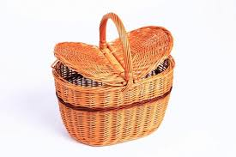
Стадия вызова
Прием «Корзина идей»
Подвиг – это…
Notes:
Прием «Корзина» идей, понятий, имен...
Это прием организации индивидуальной и групповой работы учащихся на начальной стадии урока, когда идет актуализация имеющегося у них опыта и
знаний, он позволяет выяснить все, что знают или думают ученики по
обсуждаемой теме урока. На доске можно нарисовать значок корзины, в которой условно будет собрано все то, что все ученики вместе знают об изучаемой теме. Обмен информацией проводится по следующей процедуре:
1. Задается прямой вопрос о том, что известно ученикам по той или иной
2. Сначала каждый ученик вспоминает и записывает в тетради все, что знает
по той или иной проблеме (строго индивидуальная работа, продолжительность 1-2 минуты).
3. Затем происходит обмен информацией в парах или группах. Ученики
делятся друг с другом известным знанием (групповая работа). Время на
обсуждение не более 3 минут. Это обсуждение должно быть организованным, например, ученики должны выяснить, в чем совпали имеющиеся представления, по поводу чего возникли разногласия.
4. Далее каждая группа по кругу называет какое-то одно сведение или факт,
при этом, не повторяя ранее сказанного (составляется список идей).
5. Все сведения кратко в виде тезисов записываются учителем в «корзинке»
идей (без комментариев), даже если они ошибочны. В корзину идей можно
«сбрасывать» факты, мнения, имена, проблемы, понятия, имеющие отношение к теме урока. Далее в ходе урока эти разрозненные в сознании ребенка факты или мнения, проблемы или понятия могут быть связаны в логические цепи.
6. Все ошибки исправляются далее, по мере освоения новой информации.

Slide 13
Ключевые слова
подвиг
жертва
подвижник
Notes:
Ключевые слова
Учащиеся должны придумать рассказ, используя ключевые слова, или расставить их в определенной последовательности, а затем на стадии осмысления искать подтверждения своим предположениям.

Slide 14
Стадия осмысления Прием «Фишбоун»
Жертва ради людей
Жертва ради себя
Жертва Богу
Подвиг – это жертва.
Может ли подвиг совершаться без жертвы?
Борьба со своими недостатками
Подвиг любви
Подвижник
Notes:
Прием «Фишбоун» (рыбный скелет): голова - вопрос темы, верхние косточки - основные понятия темы, нижние косточки — суть понятии, хвост – ответ на вопрос. Записи должны быть краткими, представлять собой ключевые слова или фразы, отражающие суть.
Можно «фишбоун» («скелет рыбки») достроить до полной рыбки и предложить детям загадать желание, которое золотая рыбка поможет исполнить.

Slide 15
Стадия рефлексии Прием «Синквейн»
подвиг
бескорыстный
военный
совершать
жертвовать
двигаться
Человек жертвует ради исполнения воли Бога.
подвижник
Notes:
Прием «Написание синквейна»
В переводе с французского слово «синквейн» означает стихотворение из пяти строк, которое пишется по определенным правилам. Составление синквейна требует от ученика в кратких выражениях резюмировать учебный материал, информацию, что позволяет рефлексировать по какому-либо поводу. Это форма свободного творчества, но по определенным правилам. Они таковы:
В первой строке записывается одно слово- существительное. Это и есть тема синквейна.
Во второй строке надо написать два прилагательных, раскрывающих тему синквейна.
В третьей строке записываются три глагола, описывающие действия, относящиеся к теме синквейна.
В четвертой строке размещается фраза, предложение, состоящее из нескольких слов, с помощью которого ученик высказывает свое отношение к теме. Это может быть крылатое выражение, цитата или составленная учеником фраза в контексте с темой.
Пятая строка – это резюме, которое дает новую интерпретацию темы, позволяет выразить личное отношение к ней.
Тема синквейна должна быть, по возможности, эмоциональной.

Slide 16
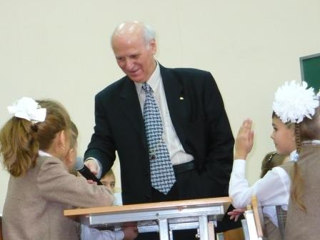
«Каждый урок должен быть осмыслен педагогом как подарок детям» (Ш. А. Амонашвили)

Slide 17
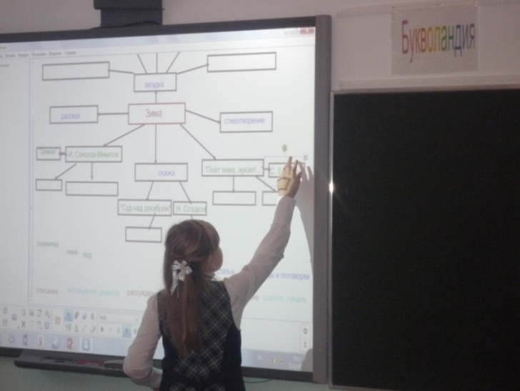
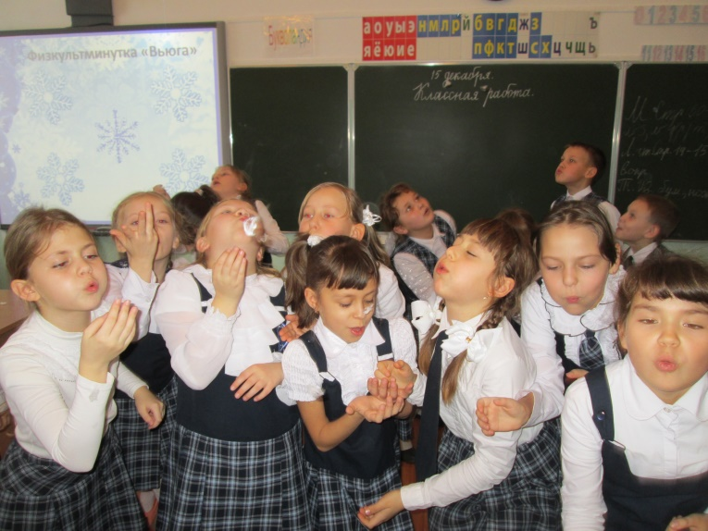
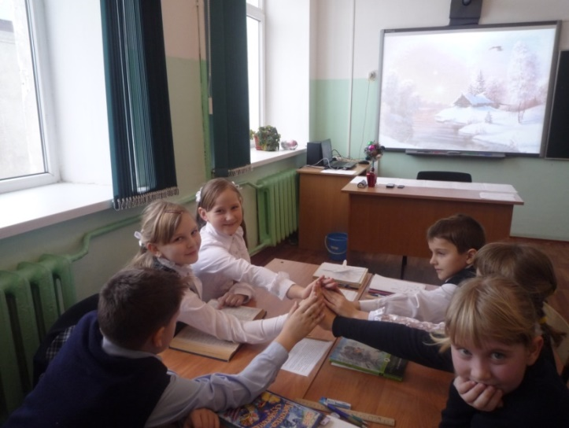

Slide 18
Шуточная притча об Учителе
Когда родился новый учитель, к его колыбели спустились три феи.
И сказала первая фея: "Ты будешь вечно молод, потому что рядом с тобой всегда будут дети"
И сказала вторая фея: "Ты будешь, красив мыслями и душой, потому что нет благороднее призвания, чем дарить свое сердце детям" И сказала третья фея: "Ты будешь, бессмертен, потому что ты продолжишь свою жизнь в своих учениках" Но тут к колыбели спустилась четвертая фея, злая, и мрачным голосом проверещала: Но ты вечно будешь проверять тетради, рабочий день твой будет 8 часов до обеда и 8 часов после, все мысли твои будут в школе и только о школе, и никогда ты не успокоишься. Так что выбирай, пока не поздно!
Учитель: "Поздно, эта фея всегда является слишком поздно, и те учителя, которые решили связать свою жизнь со школой, с детьми, никогда не изменят этой прекрасной профессии"

Slide 20
Интернет-ресурсы
http://www.imc-new.com/teaching-potential/58-metodrecommend/241-2011-06-19-14-40-58
http://festival.1september.ru/articles/580663/
http://www.google.ru/imgres?imgurl=http://img15.nnm.me/7/f/5/b/c/7a378a7648b1644df12d83f64b5.jpg&imgrefurl=http://nnm.me/blogs/gagarin77/konfuciy-kit-kun-czy/&h=3150&w=2362&tbnid=l-qIgZkn7RBqXM:&tbnh=186&tbnw=139&usg=__lJV6SSTfgd8gWJd-DYGt1b2xeqA=&docid=6kFP8Q95hPsvMM&itg=1
https://www.google.ru/search?q=%D0%B0%D0%BC%D0%BE%D0%BD%D0%B0%D1%88%D0%B2%D0%B8%D0%BB%D0%B8&newwindow=1&biw=1316&bih=667&tbm=isch&imgil=eTNFVn4FdRI2cM%253A%253BltkaclRsAH3ZuM%253Bhttps%25253A%25252F%25252Fevgeniyglazyrin.wordpress.com%25252Ftag%25252F%25252525D1%2525252588%25252525D0%25252525B0%25252525D0%25252525BB%25252525D0%25252525B2%25252525D0%25252525B0-%25252525D0%25252525B0%25252525D0%25252525BC%25252525D0%25252525BE%25252525D0%25252525BD%25252525D0%25252525B0%25252525D1%2525252588%25252525D0%25252525B2%25252525D0%25252525B8%25252525D0%25252525BB%25252525D0%25252525B8%25252F&source=iu&pf=m&fir=eTNFVn4FdRI2cM%253A%252CltkaclRsAH3ZuM%252C_&dpr=1&usg=__s9iuOL5lTrGjcAmbsFUdFcVq_uk%3D&ved=0ahUKEwjmmZOVzJ_JAhWF93IKHbnBDGEQyjcIgwE&ei=k2FPVqaEHoXvywO5g7OIBg#imgrc=tXUlZFvFvIh2XM%3A&usg=__s9iuOL5lTrGjcAmbsFUdFcVq_uk%3D

